Slide 1
BIL | TAJUK | TARIKH | SURATKHABAR
1 | LANGKAH DRASTIK NAIKKAN RINGGIT | 1 JUN 2023 | SINAR HARIAN
2 | DUA FAKTOR PENYEBAB RM MEROSOT | 1 JUN 2023 | SINAR HARIAN
3 | RUNDINGAN SILING HUTANG AS TAK BERI KESAN EKONOMI MALAYSIA | 2 JUN 2023 | BERITA HARIAN
4 | RINGGIT DIUNJUR MENGUKUH BERBANDING DOLAR AS | 6 JUN 2023 | SINAR HARIAN
5 | FIRMA JEPUN YAKIN EKOSISTEM MALAYSIA | 6 JUN 2023 | SINAR HARIAN
6 | DAGANGAN SAHAM DIUNJUR DI BAWAH 1,400 MATA | 6 JUN 2023 | SINAR HARIAN
7 | OPR NAIK KUKUH NILAI MATA WANG NEGARA | 7 JUN 2023 | SINAR HARIAN
8 | BANK MALAYSIA CATAT PRESTASI LUAR BIASA | 7 JUN 2023 | BERITA HARIAN
9 | USAHAWAN WANITA PERLU REBUT PELUANG PERNIAGAAN IP | 8 JUN 2023 | BERITA HARIAN
10 | PERTUMBUHAN EKONOMI PERLU KEKAL TINGGI | 8 JUN 2023 | SINAR HARIAN
11 | ’TURUN NAIK RINGGIT MUNASABAH | 9 JUN 2023 | BERITA HARIAN
12 | MENYIMPAN SATU KEPERLUAN KETIKA KETIDAKTENTUAN EKONOMI, BUKAN SATU KEINGINAN | 9 JUN 2023 | BERITA HARIAN
13 | JANA PENDAPATAN DENGAN JUAL SEMULA MINYAK MASAK TERPAKAI | 9 JUN 2023 | SINAR HARIAN
14 | SEMAKAN EKONOMI GLOBAL LONJAK PERDAGANGAN MALAYSIA | 12 JUN 2023 | SINAR HARIAN
15 | PERDAGANGAN NEGARA CECAH RM2.8 TRILLION | 13 JUN 2023 | SINAR HARIAN
16 | PELAN INDUK PERINDUSTRIAN 2030 PACU SEKTOR INDUSTRI,EKONOMI MALAYSIA | 14 JUN 2023 | SINAR HARIAN
17 | TEXAS INSTRUMENTS LABUR RM14.6B BINA DUA KILANG | 14 JUN 2023 | BERITA HARIAN

Slide 2
BIL | TAJUK | TARIKH | SURATKHABAR
18 | RAUB DURIAN FARMERS URGED TO UNITE | 15 JUN 2023 | NEW STRAITS TIMES
19 | MAHU SAINTIS EROPAH SAHKAN KUALITI SAWIT | 16 JUN 2023 | BERITA HARIAN
20 | KADAR FAEDAH DI AS BUKAN PANDUAN BNM TETAPKAN OPR | 16 JUN 2023 | BERITA HARIAN
21 | TIKTOK TO SPENT BILLIONS IN S.E. ASIA | 16 JUN 2023 | NEW STRAITS TIMES
22 | BANK NEGARA TO REMAIN ‘ÍNDEPENDENT’| | 16 JUN 2023 | NEW STRAITS TIMES
23 | ANALYST : RINGGIT LIKELY TO STAY AT 4.60 - 4.61 AGAINST US DOLLAR | 19 JUN 2023 | NEW STRAITS TIMES
24 | INDUSTRI SAWIT PERLU TERUS BERADA DI PASARAN | 19 JUN 2023 | SINAR HARIAN
25 | PROTON BULLISH ABOUT 2023 SALES | 20 JUN 2023 | NEW STRAITS TIMES
26 | BOUSTEAD PLANTATIONS MUNGKIN PADA HARGA RM3 BILLION | 20 JUN 2023 | BERITA HARIAN
27 | SYOR IMF NAIKKAN OPR BEBAN RAKYAT, INDUSTRI | 20 JUN 2023 | BERITA HARIAN
28 | MALAYSIA MISI MEMENANGI ‘PERLUMBAAN EKONOMI’ | 21 JUN 2023 | BERITA HARIAN
29 | MALAYSIA NAIK KE TANGGA 27 RANKING DAYA SAING DUNIA | 21 JUN 2023 | BERITA HARIAN
30 | EKSPORT MALAYSIA DIJANGKA KEKAL LEMAH TAHUN INI | 22 JUN 2023 | BERITA HARIAN
31 | PASARAN MODAL MAMPU SOKONG PERTUMBUHAN PELABURAN | 22 JUN 2023 | BERITA HARIAN
32 | 6 FAKTOR LEMAHKAN PRESTASI RINGGIT | 22 JUN 2023 | BERITA HARIAN
33 | ’SASARAN TURUN DEFISIT KEPADA 5 PERATUS BOLEH DICAPAI’ | 22 JUN 2023 | BERITA HARIAN
34 | PERTAMA DIGITAL BULLISH ON OUTLOOK | 23 JUN 2023 | NEW STRAITS TIMES

Slide 3
BIL | TAJUK | TARIKH | SURATKHABAR
35 | RM49 BILLION DANA ASING SUDAH MENGALIR KELUAR | 23 JUN 2023 | BERITA HARIAN
36 | TINGKATKAN SEMULA DAYA SAING MALAYSIA | 26 JUN 2023 | BERITA HARIAN
37 | RINGGIT DIJANGKA TERUS MEROSOT | 26 JUN 2023 | SINAR HARIAN
38 | PELABUR, PEMBIAYA DISARAN BERALIH KE ASIA | 27 JUN 2023 | SINAR HARIAN
39 | KOS SARA HIDUP TINGGI PUNCA GAGAL BAYAR HUTANG | 27 JUN 2023 | SINAR HARIAN
40 | PELABUR ASING JUAL SAHAM 10 MINGGU BERTURUT-TURUT | 27 JUN 2023 | BERITA HARIAN
41 | ASB, ASB 2, ASM TARIK TAMBAHAN RM3.5 BILION | 27 JUN 2023 | SINAR HARIAN
42 | APA YANG MARHAEN MAHU? | 28 JUN 2023 | SINAR HARIAN
43 | RASIONALISASI SUBSIDI BOLEH JEJAS PERTUMBUHAN KDNK | 28 JUN 2023 | SINAR HARIAN
44 | EKONOMI MALAYSIA DIJANGKA BERKEMBANG 2.6 PERATUS | 28 JUN 2023 | BERITA HARIAN

Slide 4
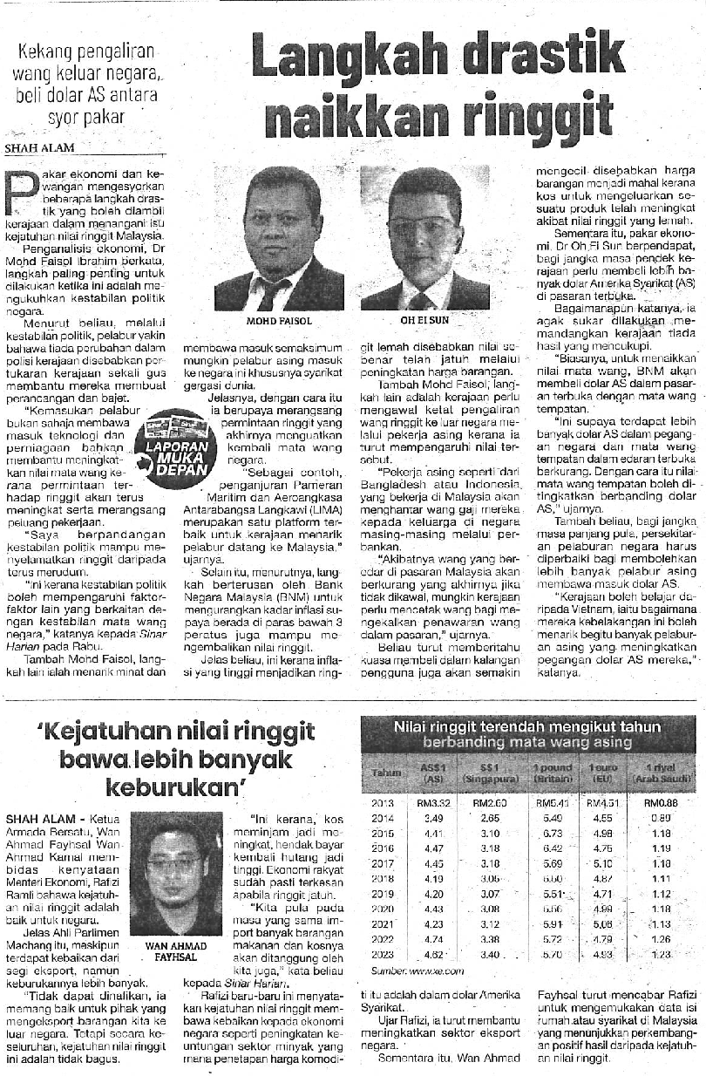
SINAR HARIAN
1 JUN 2023
SH|LANGKAH DRASTIK NAIKKAN RINGGIT| MS 3

Slide 5
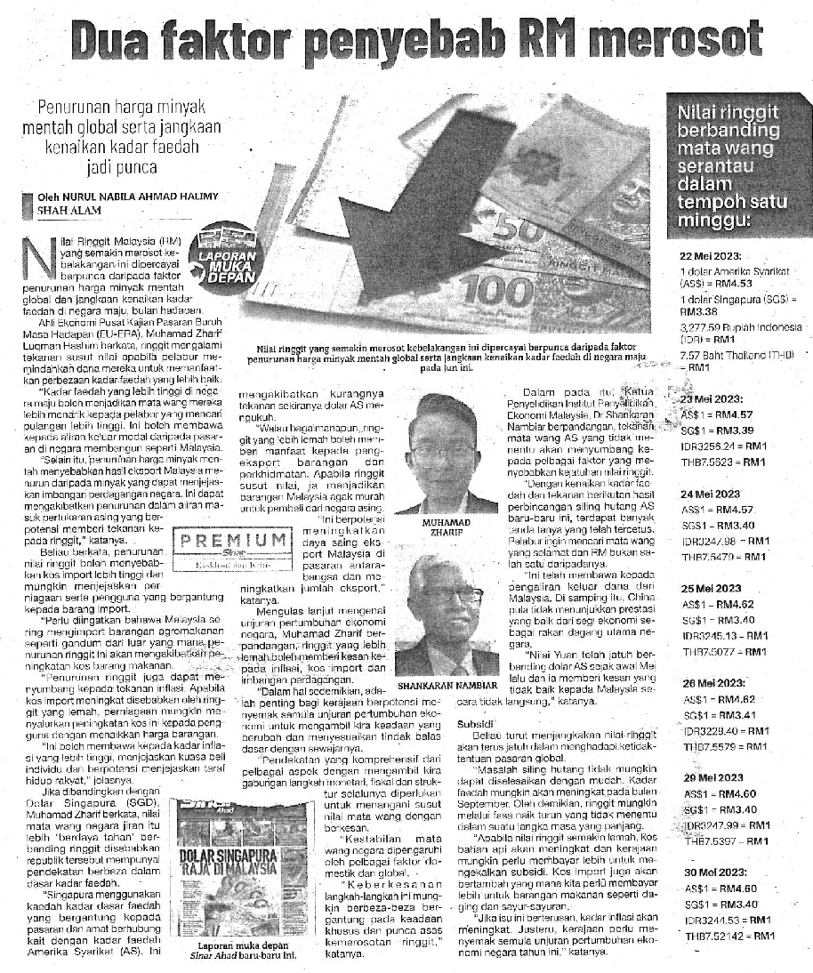
SINAR HARIAN
1 JUN 2023
SH|DUA FAKTOR PENYEBAB RM MEROSOT| MS 4

Slide 6
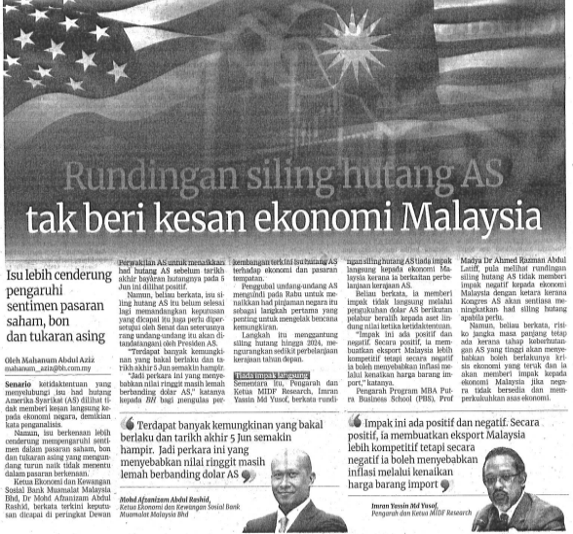
BERITA HARIAN
2 JUN 2023
BH|RUNDINGAN SILING HUTANG AS TAK BERI KESAN EKONOMI MALAYSIA| MS 27

Slide 7
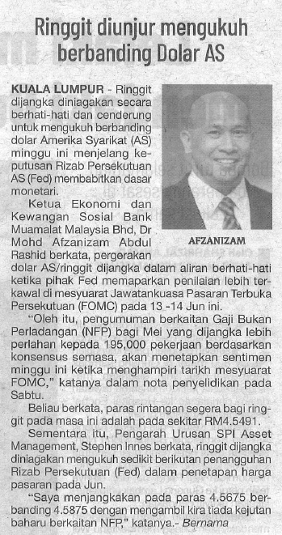
SINAR HARIAN
6 JUN 2023
SH|RINGGIT DIUNJUR MENGUKUH BERBANDING DOLAR AS| MS 26

Slide 8
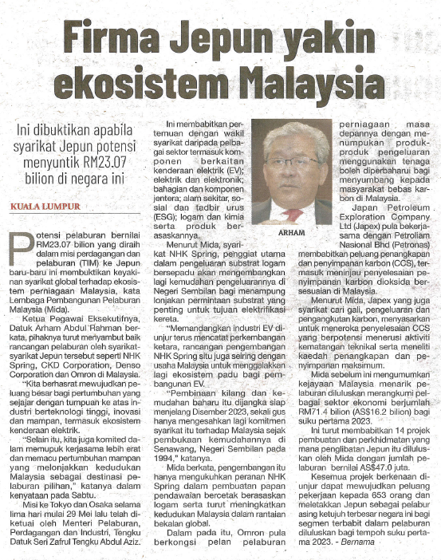
SINAR HARIAN
6 JUN 2023
SH|FIRMA JEPUN YAKIN EKOSISTEM MALAYSIA| MS 26

Slide 9
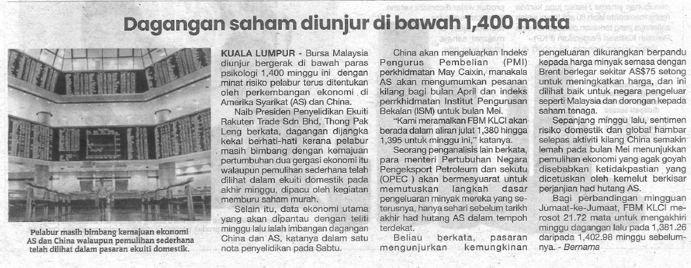
SINAR HARIAN
6 JUN 2023
SH|DAGANGAN SAHAM DIUNJUR DI BAWAH 1,400 MATA| MS 30

Slide 10
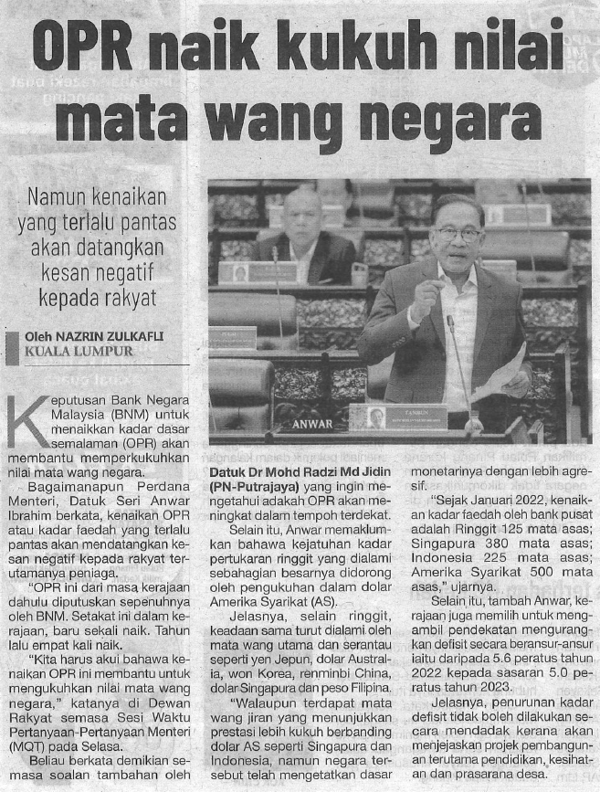
SINAR HARIAN
7 JUN 2023
SH|OPR NAIK KUKUH NILAI MATA WANG NEGARA| MS 4

Slide 11
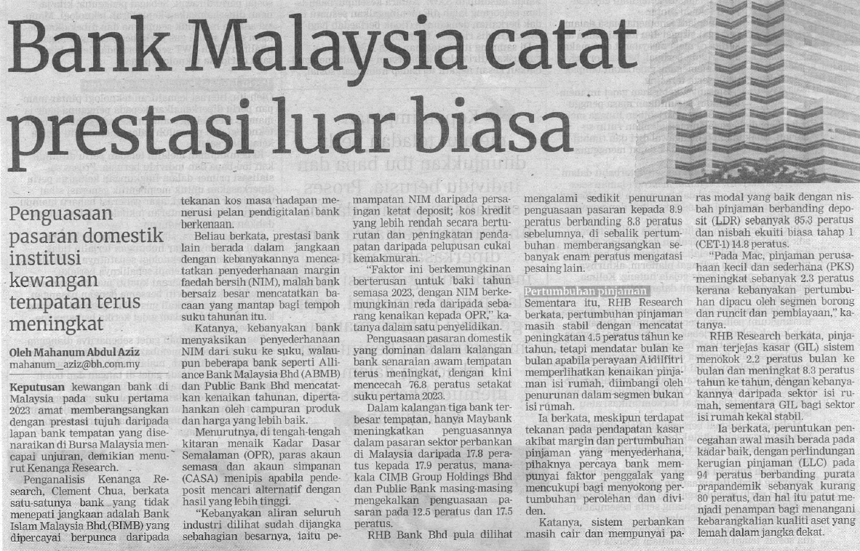
BERITA HARIAN
7 JUN 2023
BH|BANK MALAYSIA CATAT PRESTASI LUAR BIASA| MS 23

Slide 12
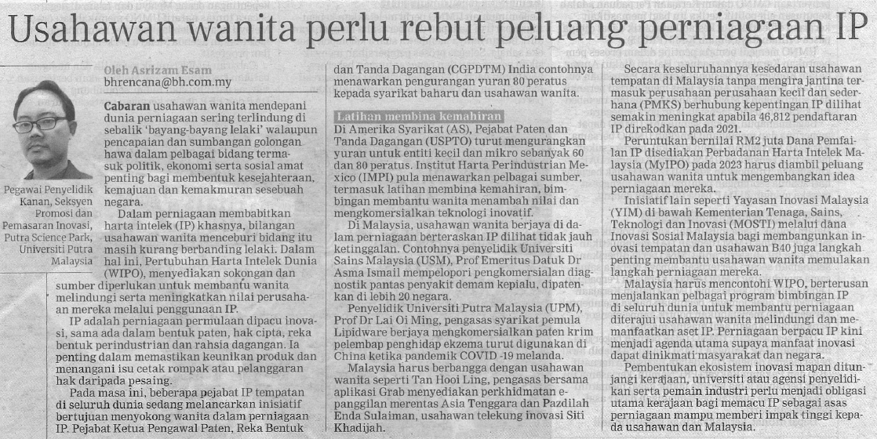
BERITA HARIAN
8 JUN 2023
BH|USAHAWAN WANITA PERLU REBUT PELUANG PERNIAGAAN IP| MS 11

Slide 13
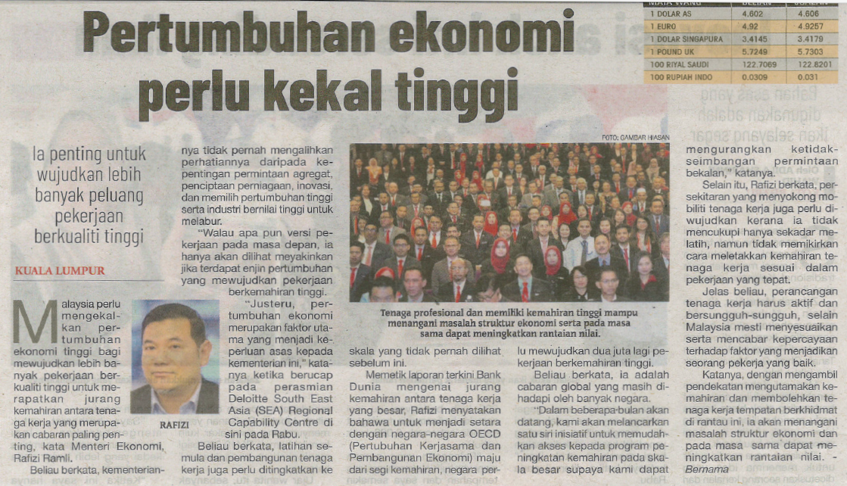
SINAR HARIAN
8 JUN 2023
SH|PERTUMBUHAN EKONOMI PERLU KEKAL TINGGI| MS 28

Slide 14
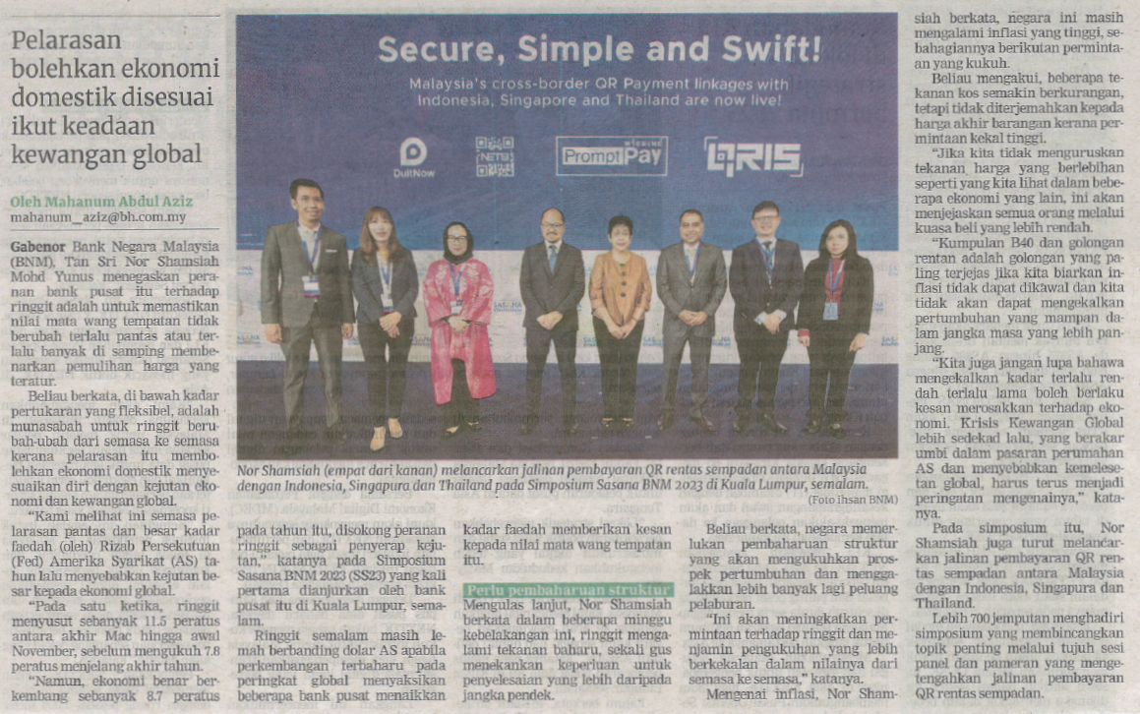
BERITA HARIAN
9 JUN 2023
BH|’TURUN NAIK RINGGIT MUNASABAH’| MS 23

Slide 15
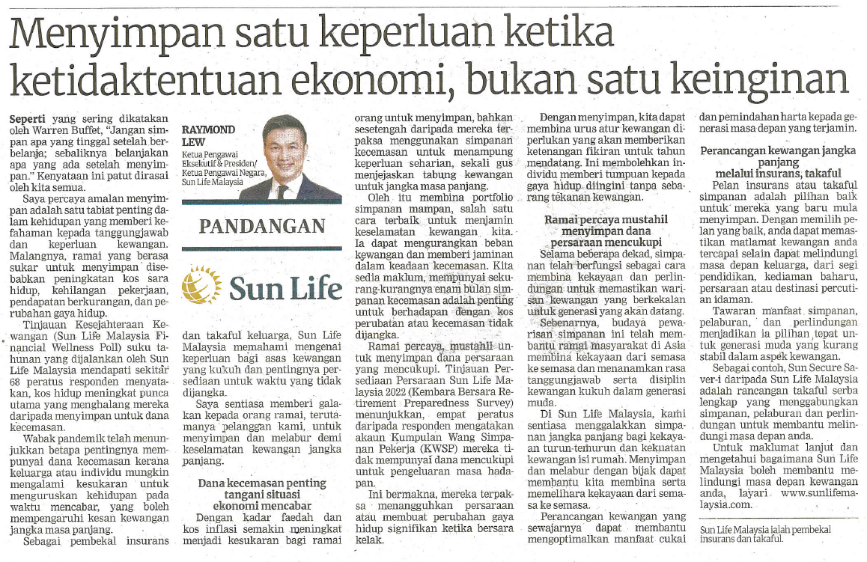
BERITA HARIAN
9 JUN 2023
BH|MENYIMPAN SATU KEPERLUAN KETIKA KETIDAKTENTUAN EKONOMI, BUKAN SATU KEINGINAN| MS 25

Slide 16
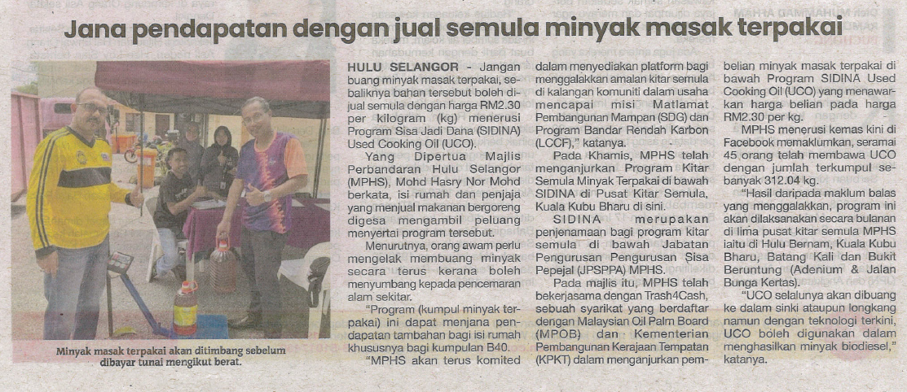
SINAR HARIAN
9 JUN 2023
SH|JANA PENDAPATAN DENGAN JUAL SEMULA MINYAK MASAK TERPAKAI| MS 26

Slide 17
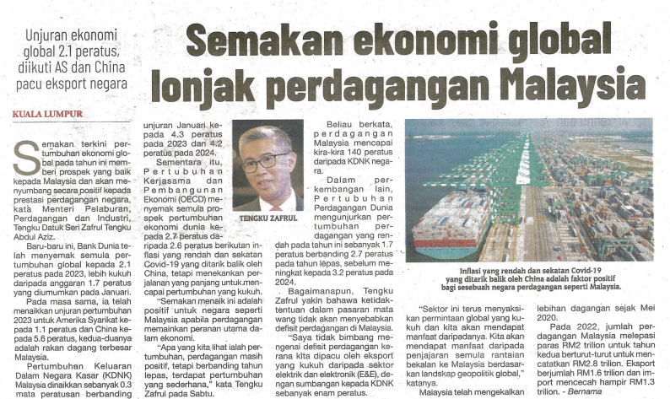
SINAR HARIAN
12 JUN 2023
SH|SEMAKAN EKONOMI GLOBAL LONJAK PERDAGANGAN MALAYSIA| MS 29

Slide 18
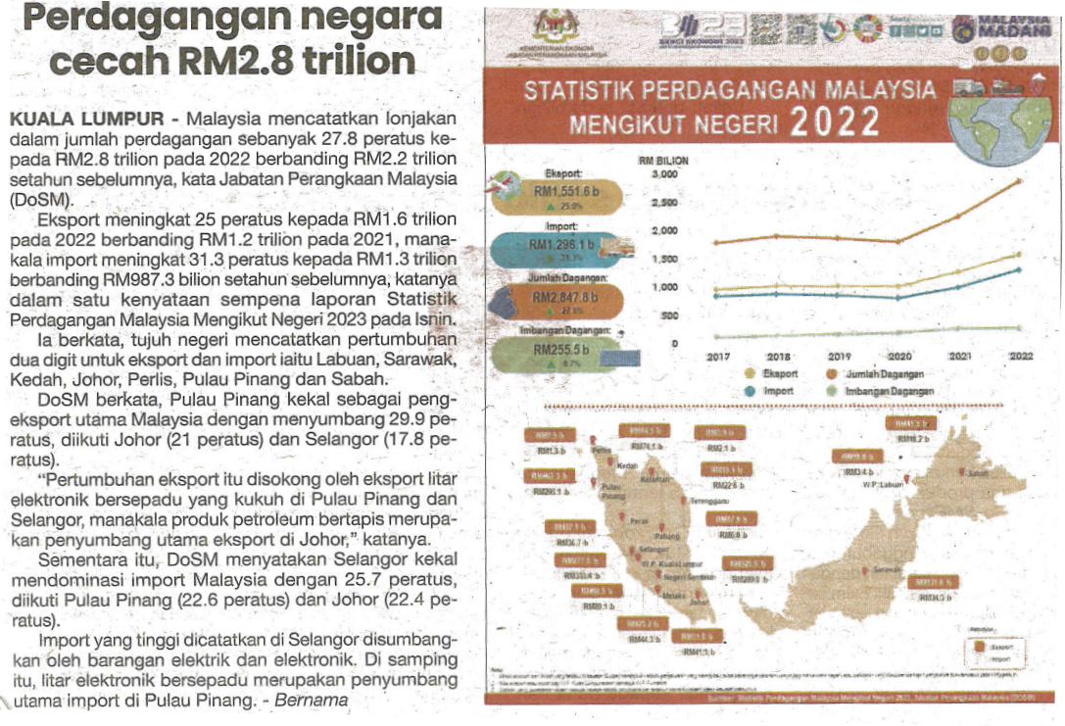
SINAR HARIAN
13 JUN 2023
SH|PERDAGANGAN NEGARA CECAH RM2.8 TRILLION| MS 27

Slide 19
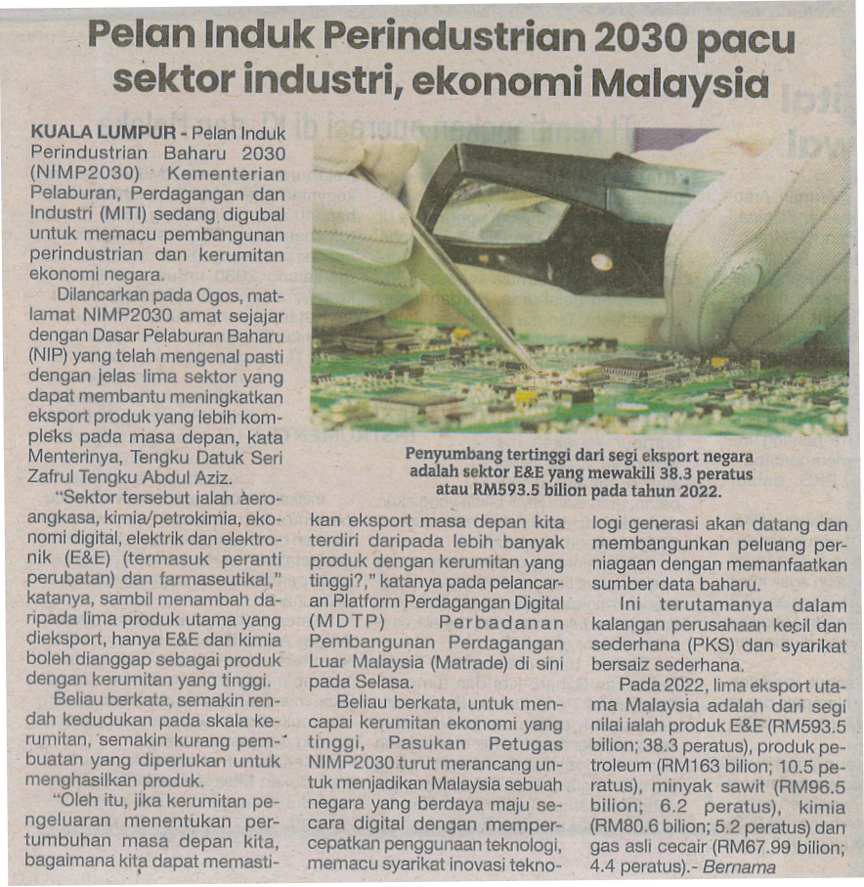
SINAR HARIAN
14 JUN 2023
SH|PELAN INDUK PERINDUSTRIAN 2030 PACU SEKTOR INDUSTRI,EKONOMI MALAYSIA| MS 10

Slide 20
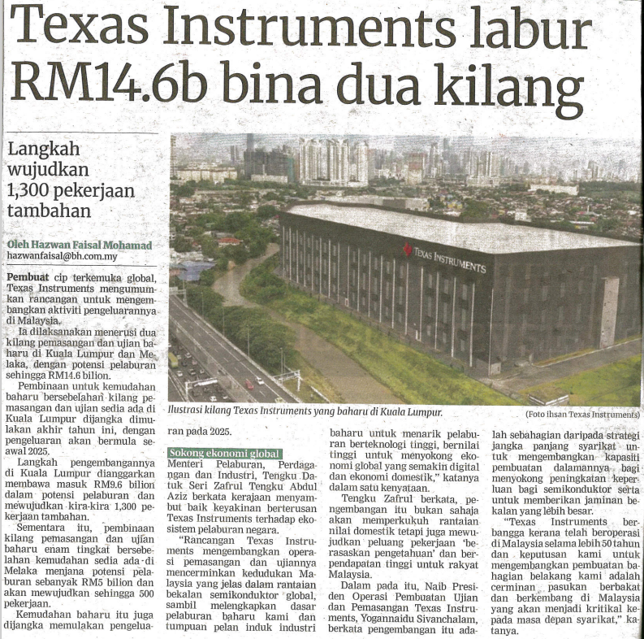
BERITA HARIAN
14 JUN 2023
BH|TEXAS INSTRUMENTS LABUR RM14.6B BINA DUA KILANG| MS 26

Slide 21
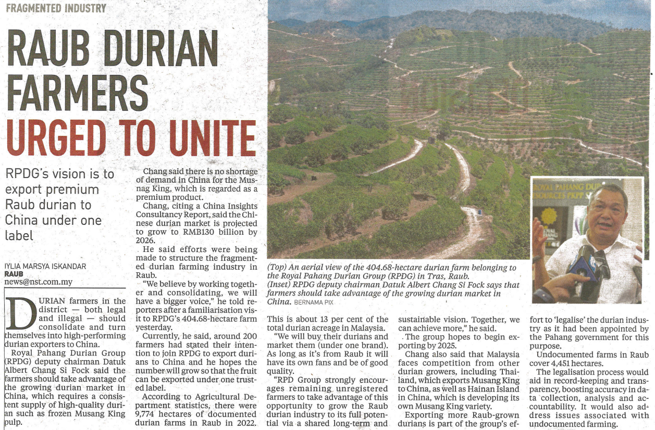
NEW STRAITS TIMES
15 JUN 2023
NST|RAUB DURIAN FARMERS URGED TO UNITE| MS 8

Slide 22
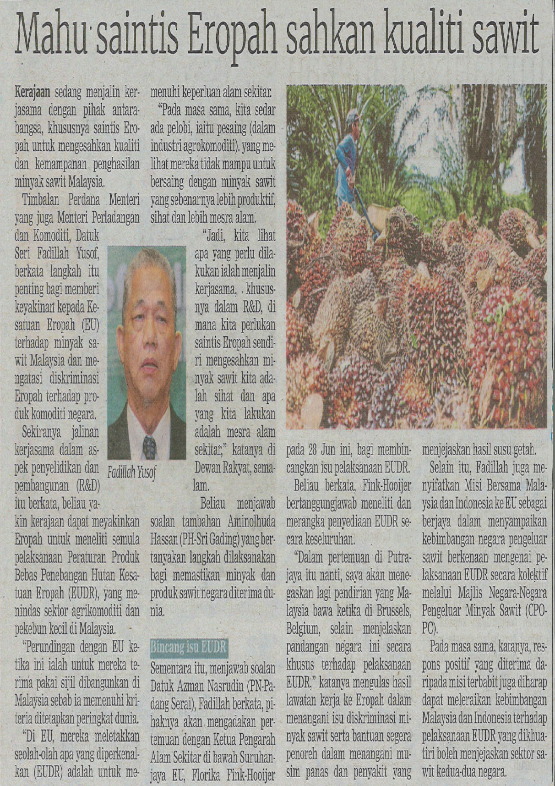
BERITA HARIAN
16 JUN 2023
BH|MAHU SAINTIS EROPAH SAHKAN KUALITI SAWIT| MS 7

Slide 23
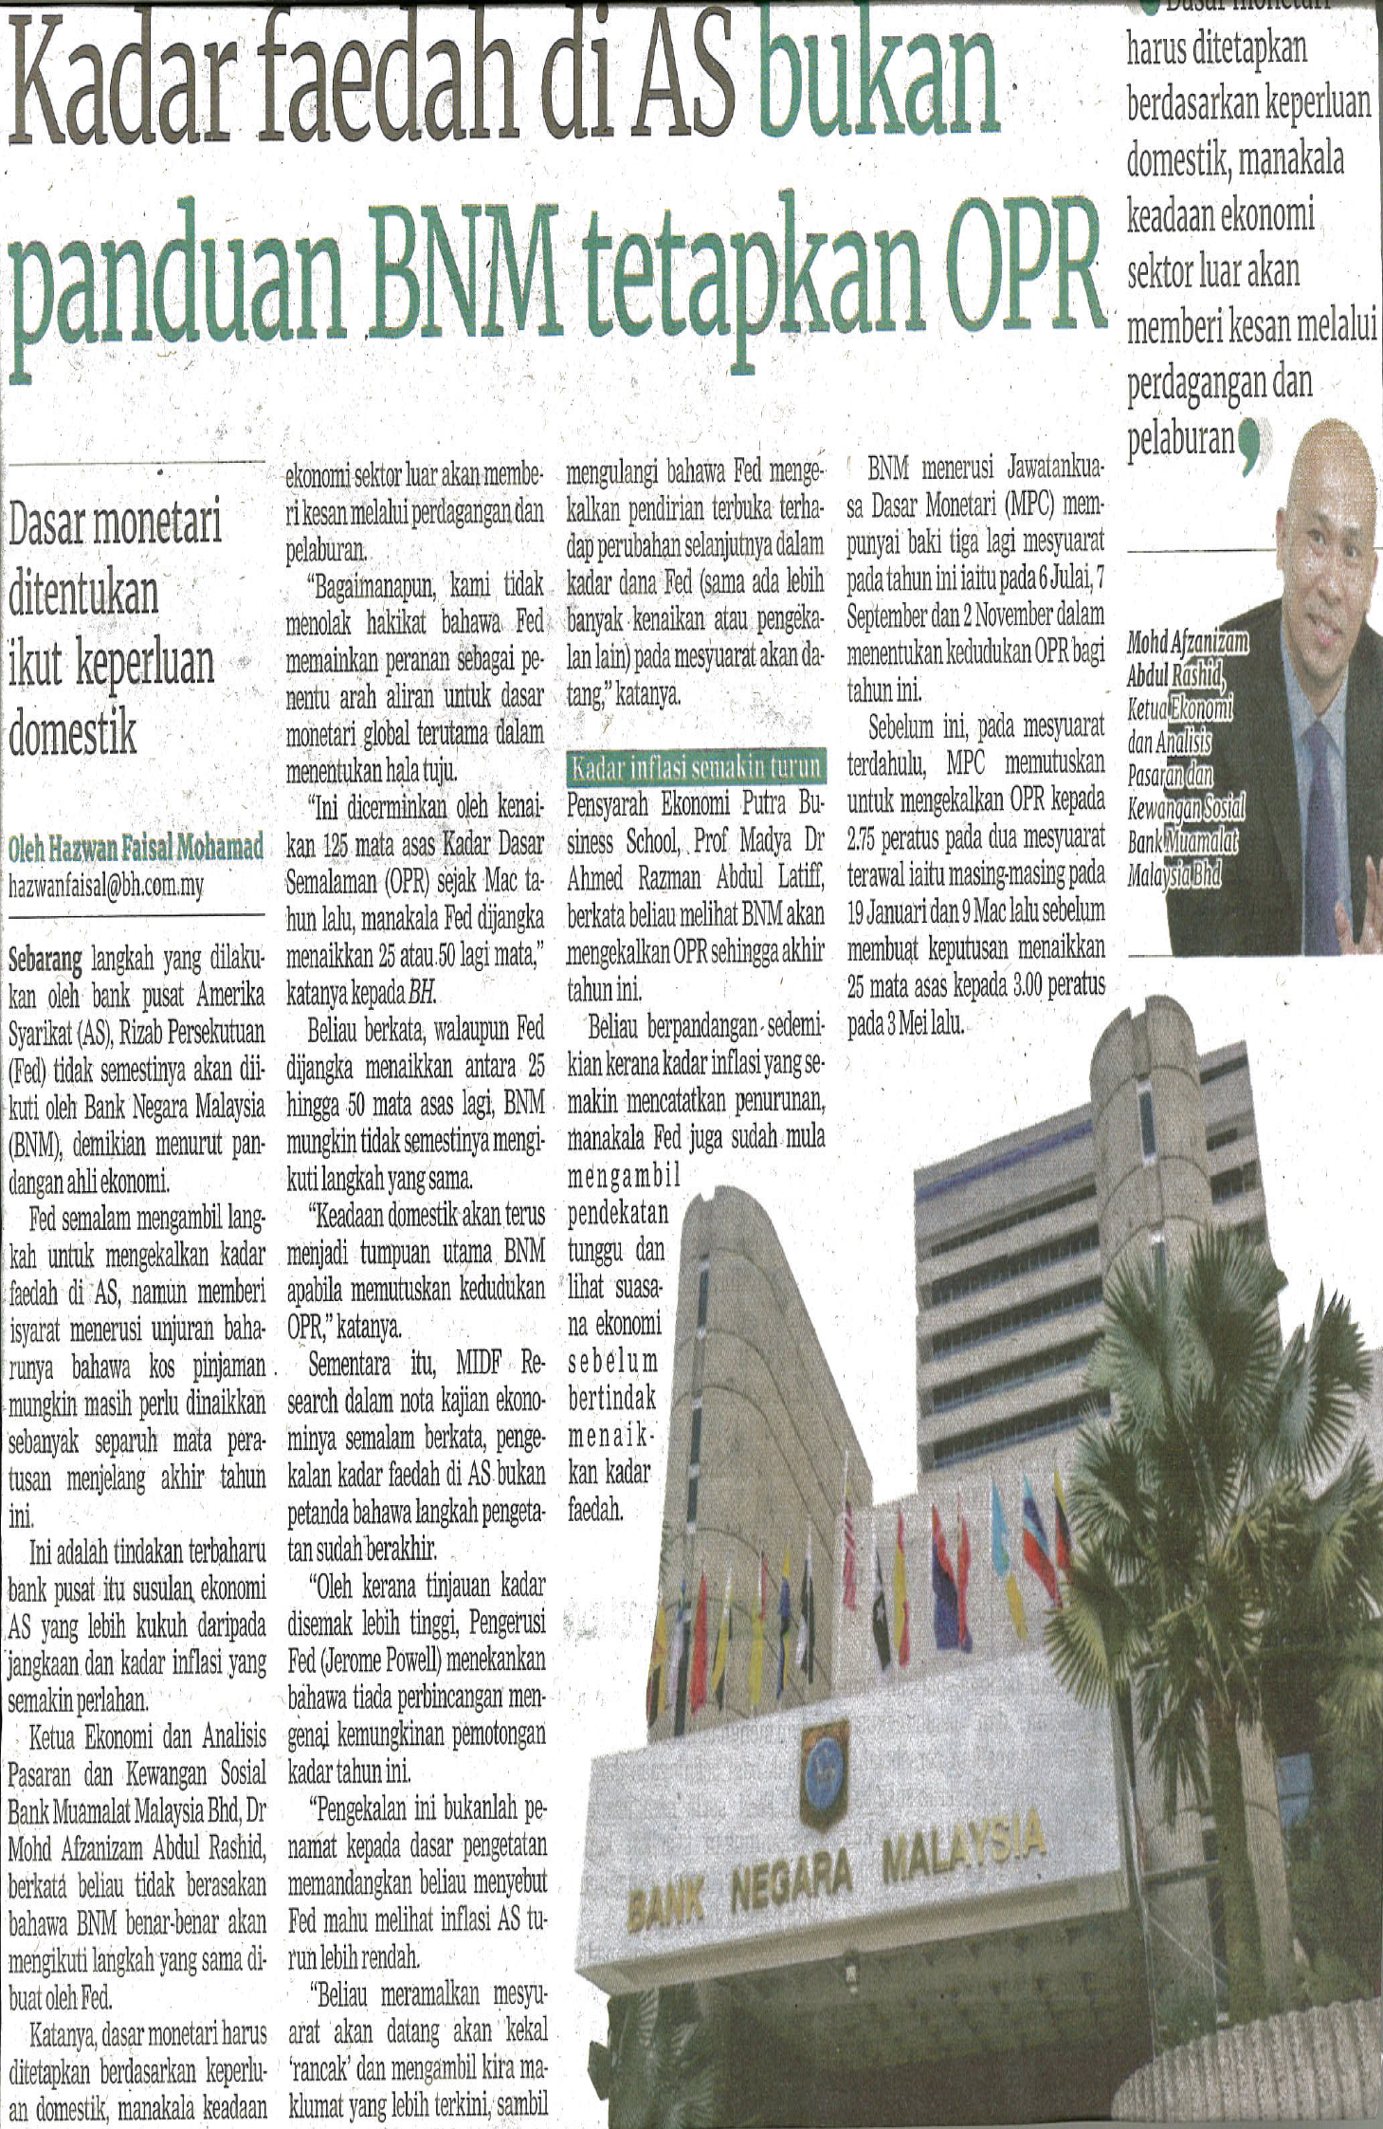
BERITA HARIAN
16 JUN 2023
BH|KADAR FAEDAH DI AS BUKAN PANDUAN BNM TETAPKAN OPR| MS 23

Slide 24
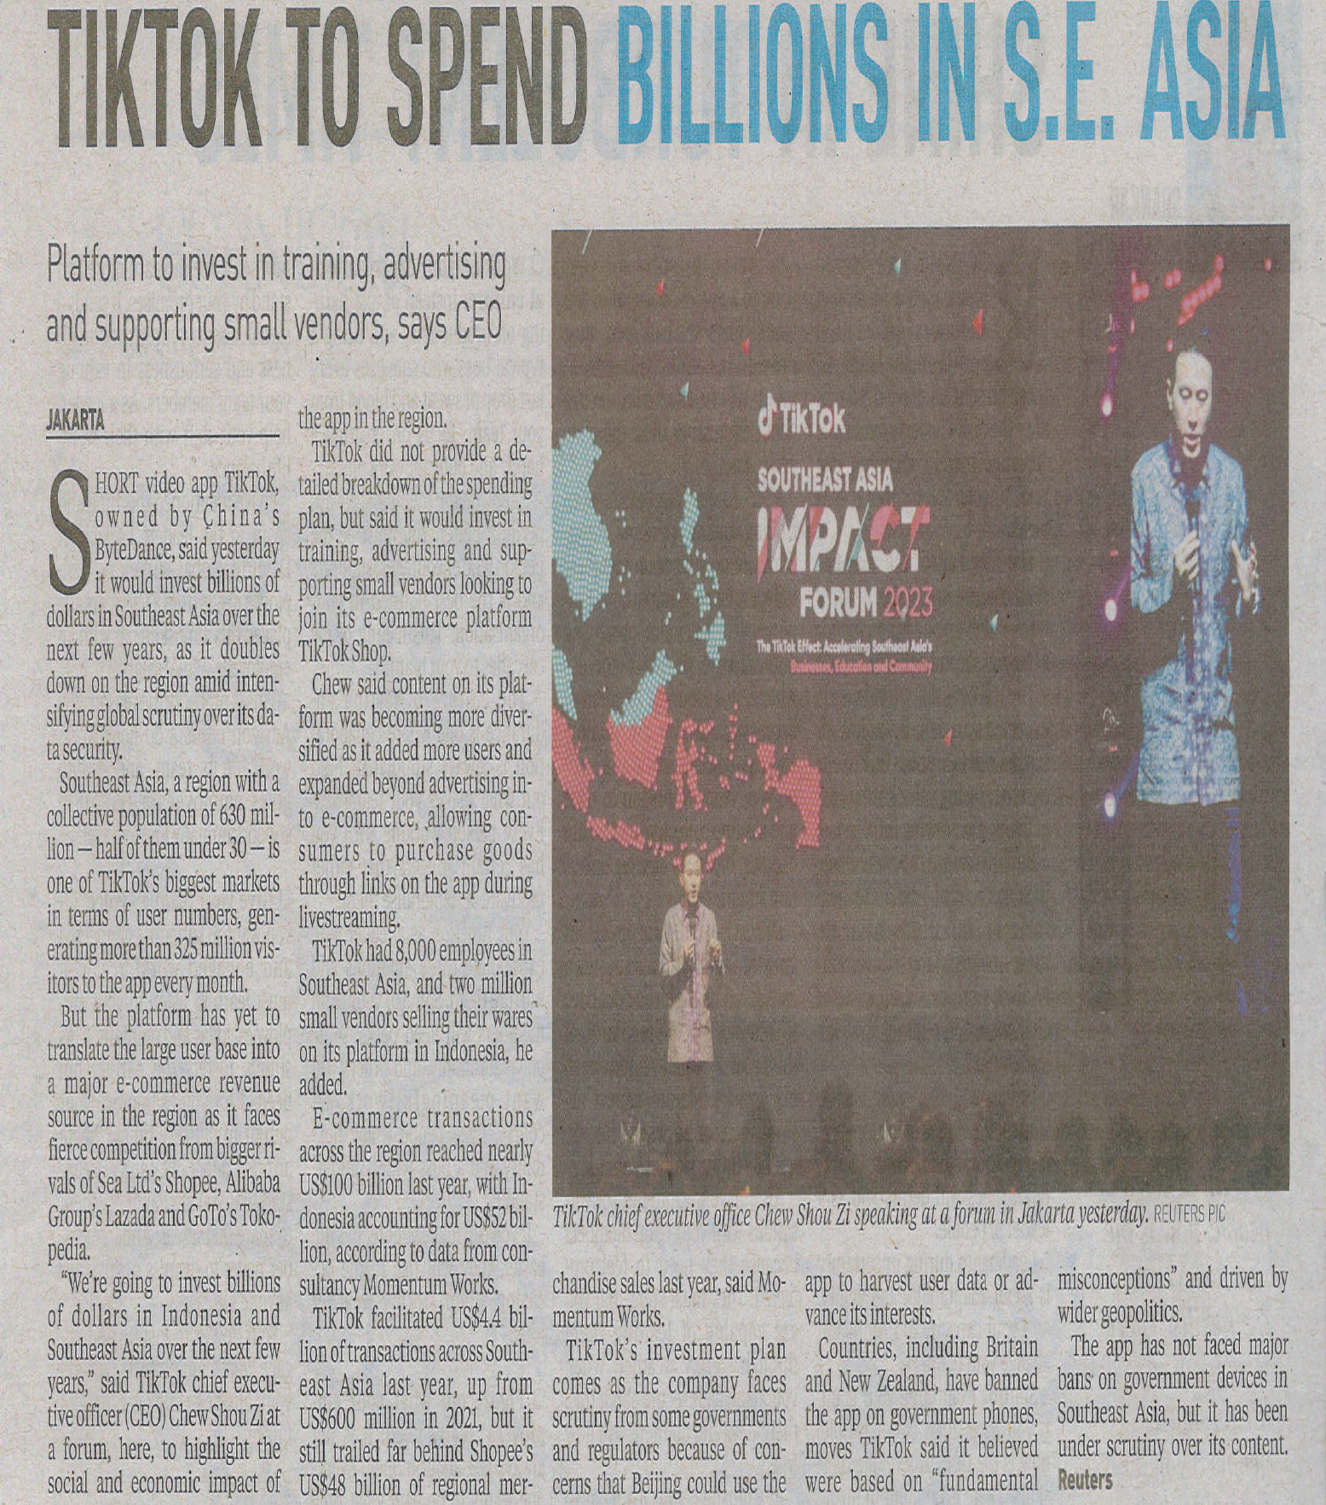
NEW STRAITS TIMES
16 JUN 2023
NST|TIKTOK TO SPENT BILLIONS IN S.E. ASIA| MS 22

Slide 25
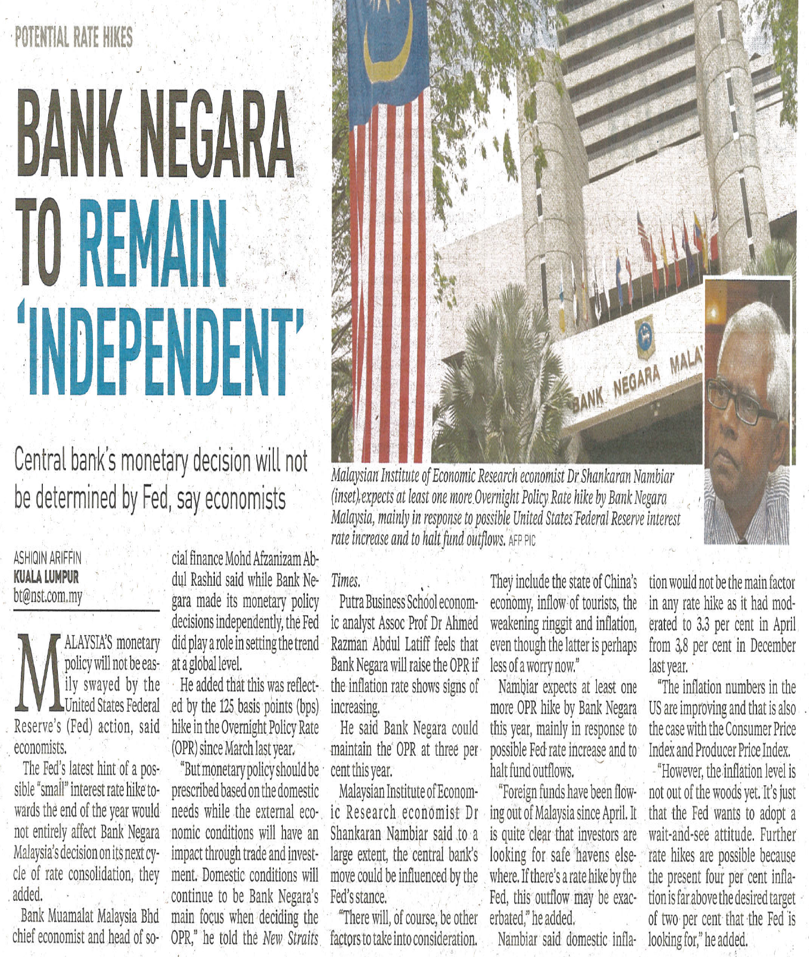
NEW STRAITS TIMES
16 JUN 2023
NST|BANK NEGARA TO REMAIN ‘ÍNDEPENDENT’| MS 17

Slide 26
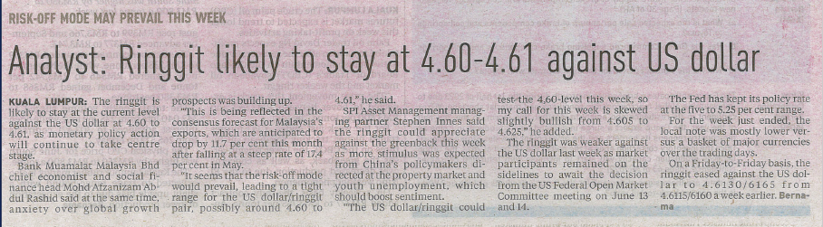
NEW STRAITS TIMES
19 JUN 2023
NST|ANALYST : RINGGIT LIKELY TO STAY AT 4.60 - 4.61 AGAINST US DOLLAR| MS 17

Slide 27
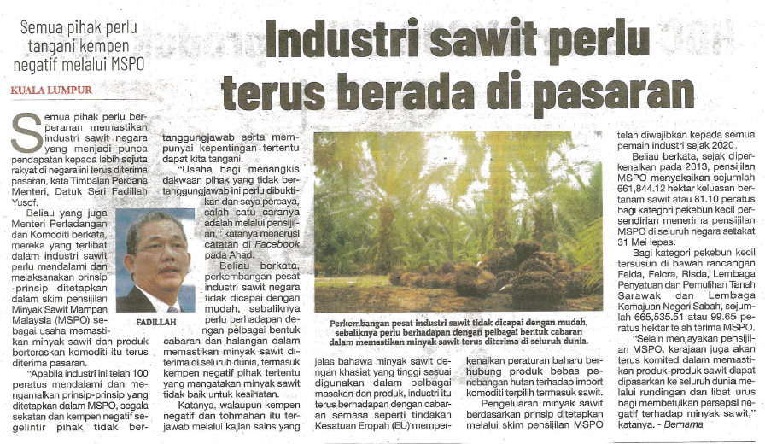
SINAR HARIAN
19 JUN 2023
SH| INDUSTRI SAWIT PERLU TERUS BERADA DI PASARAN| MS 29

Slide 28
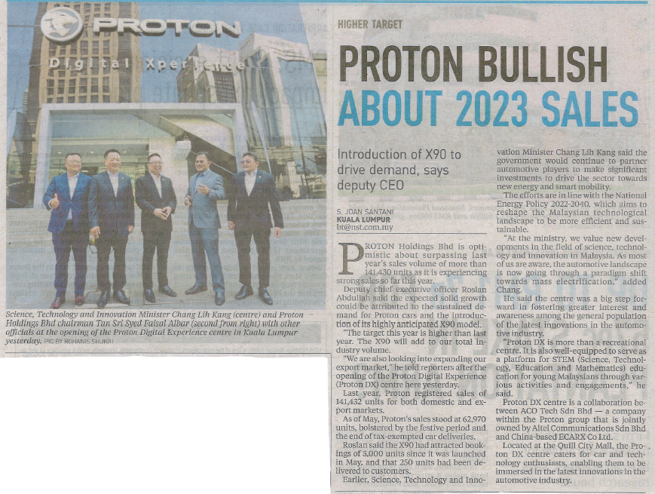
NEW STRAITS TIMES
20 JUN 2023
NST|PROTON BULLISH ABOUT 2023 SALES| MS 22

Slide 29
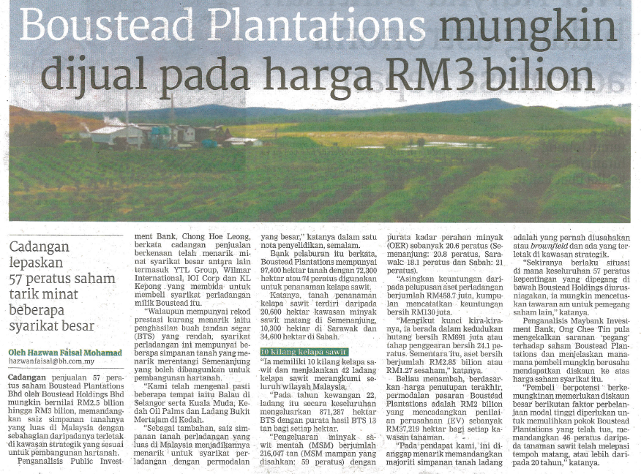
BERITA HARIAN
20 JUN2023
BH|BOUSTEAD PLANTATIONS MUNGKIN PADA HARGA RM3 BILLION| MS 24

Slide 30
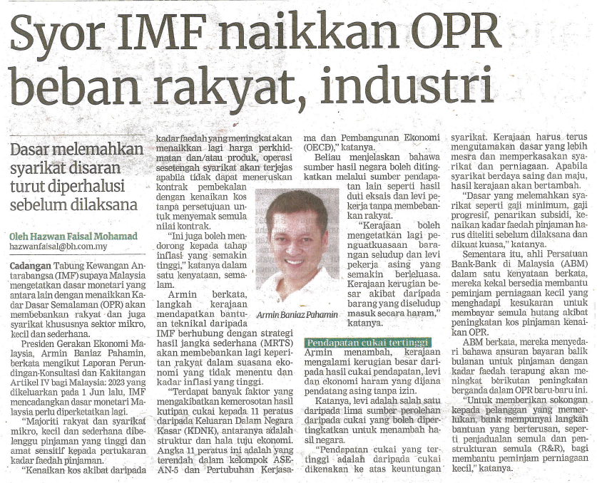
BERITA HARIAN
20 JUN 2023
BH|SYOR IMF NAIKKAN OPR BEBAN RAKYAT, INDUSTRI| MS 25

Slide 31
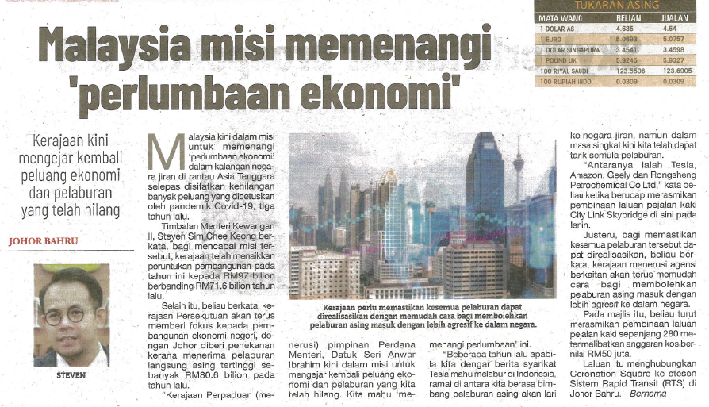
BERITA HARIAN
21 JUN 2023
BH|MALAYSIA MISI MEMENANGI ‘PERLUMBAAN EKONOMI’| MS 28

Slide 32
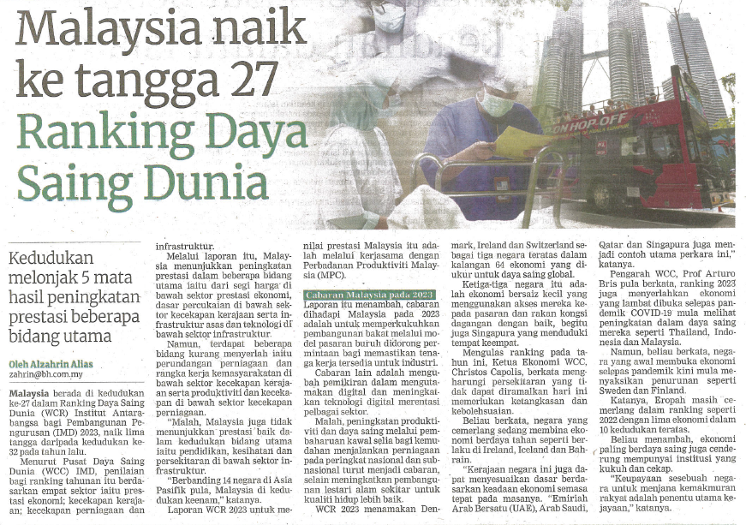
BERITA HARIAN
21 JUN 2023
BH|MALAYSIA NAIK KE TANGGA 27 RANKING DAYA SAING DUNIA |MS 24

Slide 33
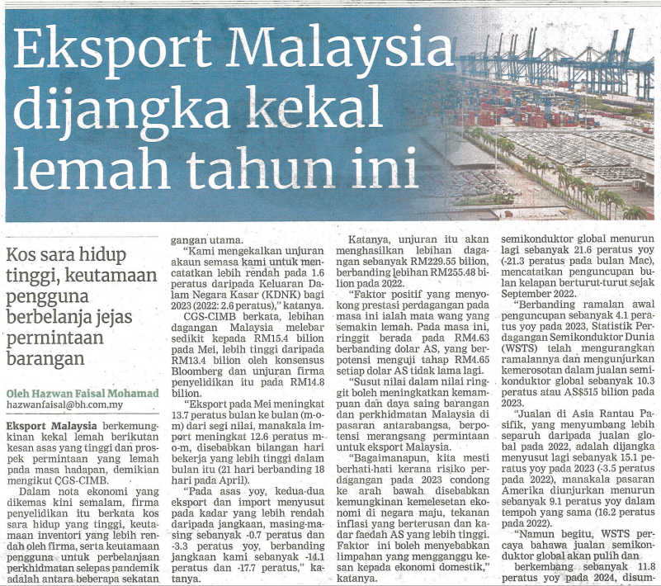
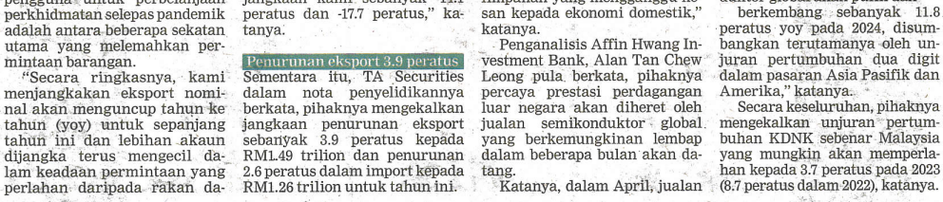
BERITA HARIAN
22 JUN 2023
BH|EKSPORT MALAYSIA DIJANGKA KEKAL LEMAH TAHUN INI| MS 23

Slide 34
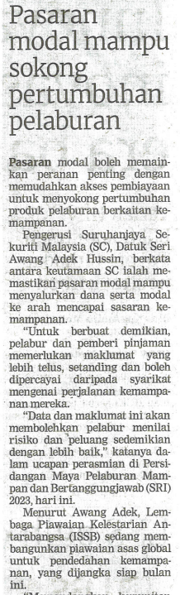
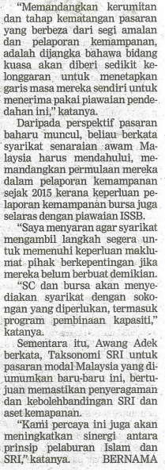
BERITA HARIAN
22 JUN 2023
BH|PASARAN MODAL MAMPU SOKONG PERTUMBUHAN PELABURAN| MS 23

Slide 35
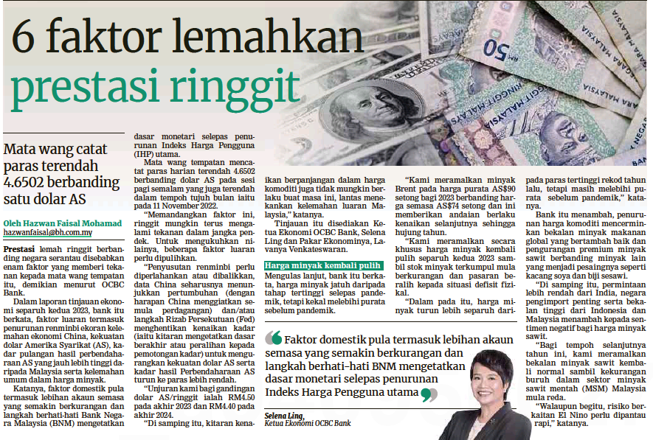
BERITA HARIAN
22 JUN 2023
BH|6 FAKTOR LEMAHKAN PRESTASI RINGGIT| MS 21

Slide 36
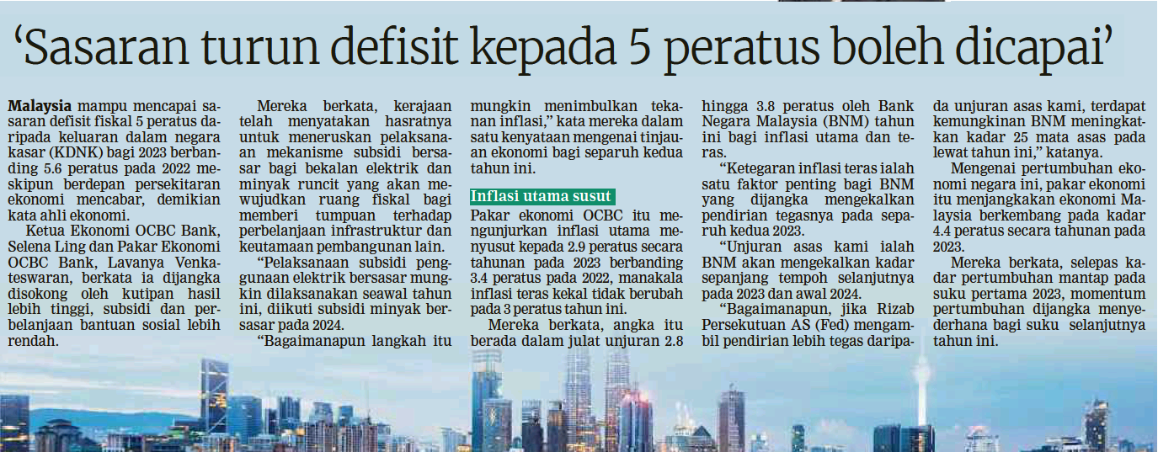
BERITA HARIAN
22 JUN 2023
BH|’SASARAN TURUN DEFISIT KEPADA 5 PERATUS BOLEH DICAPAI’| MS 21

Slide 37
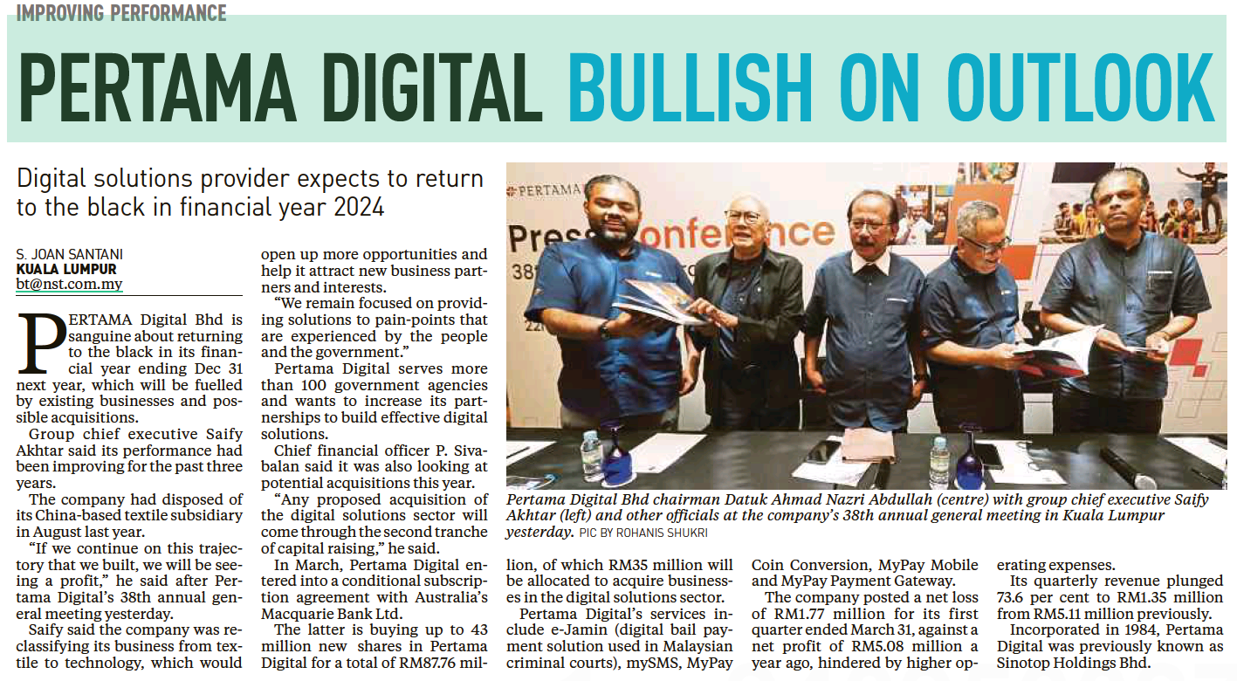
NEW STRAITS TIMES
23 JUN 2023
NST|PERTAMA DIGITAL BULLISH ON OUTLOOK| MS 20

Slide 38
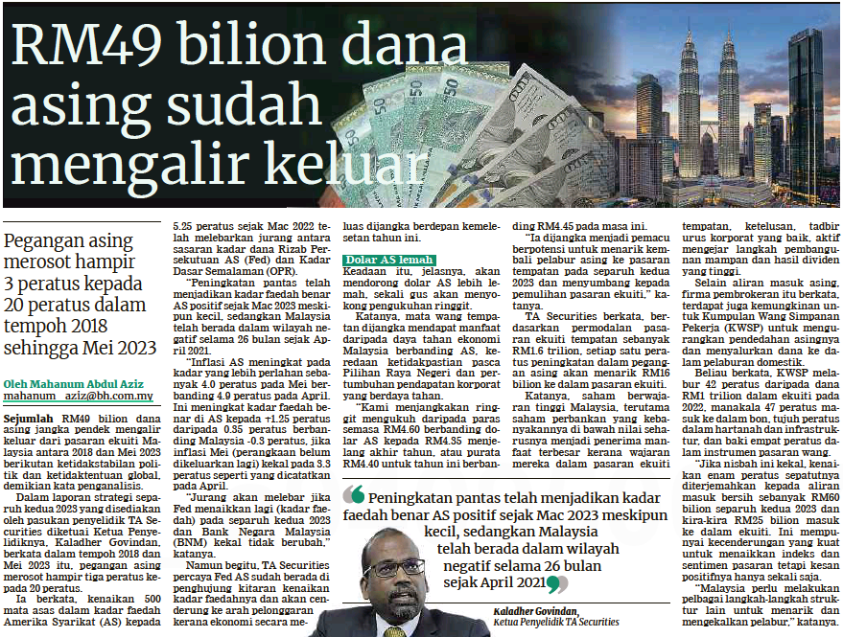
BERITA HARIAN
23 JUN 2023
BH|RM49 BILLION DANA ASING SUDAH MENGALIR KELUAR| MS 23

Slide 39
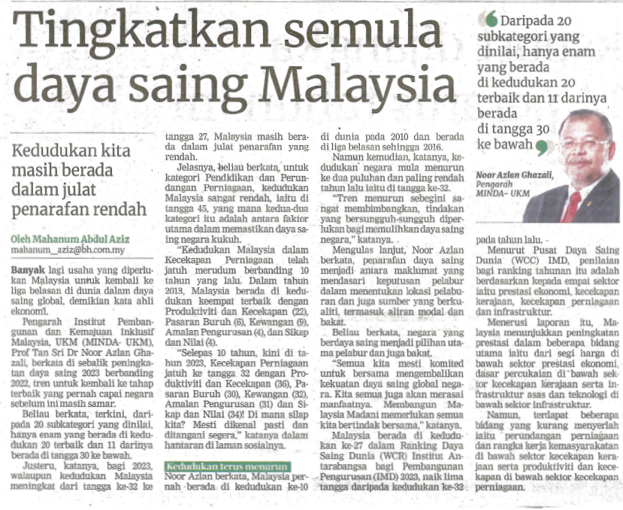
BERITA HARIAN
26 JUN 2023
BH|TINGKATKAN SEMULA DAYA SAING MALAYSIA| MS 29

Slide 40
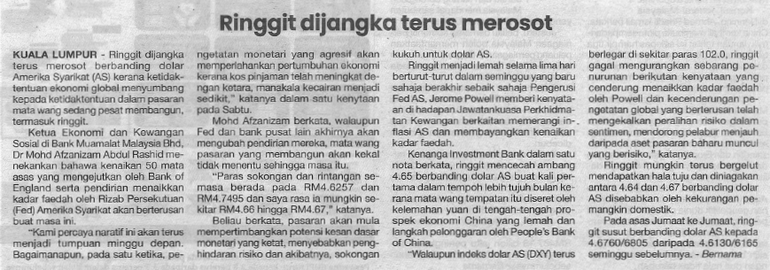
SINAR HARIAN
26 JUN 2023
SH|RINGGIT DIJANGKA TERUS MEROSOT| MS 30

Slide 41
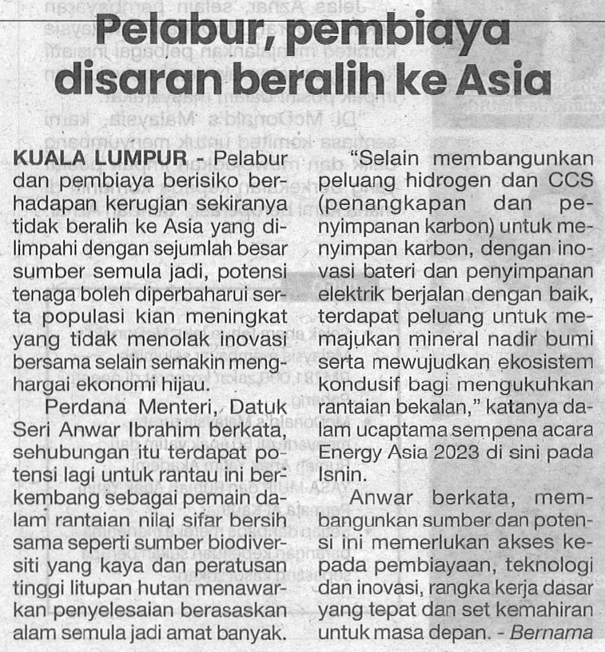
SINAR HARIAN
27 JUN 2023
SH|PELABUR, PEMBIAYA DISARAN BERALIH KE ASIA| MS 8

Slide 42
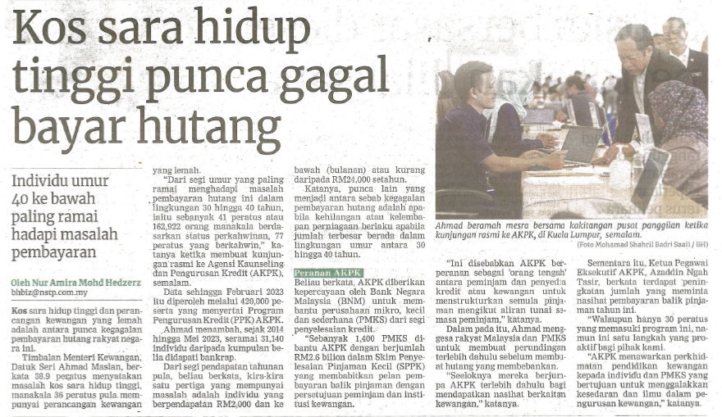
SINAR HARIAN
27 JUN 2023
SH|KOS SARA HIDUP TINGGI PUNCA GAGAL BAYAR HUTANG| MS 8

Slide 43
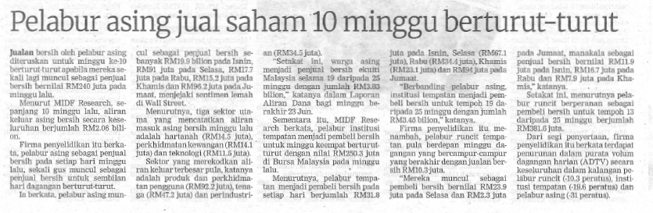
BERITA HARIAN
27 JUN 2023
BH|PELABUR ASING JUAL SAHAM 10 MINGGU BERTURUT-TURUT| MS 25

Slide 44
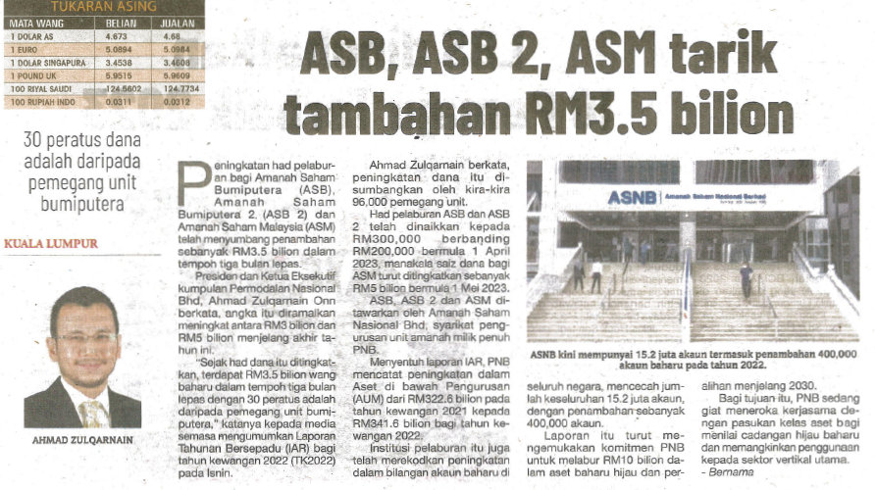
SINAR HARIAN
27 JUN 2023
SH|ASB, ASB 2, ASM TARIK TAMBAHAN RM3.5 BILION| MS 27

Slide 45
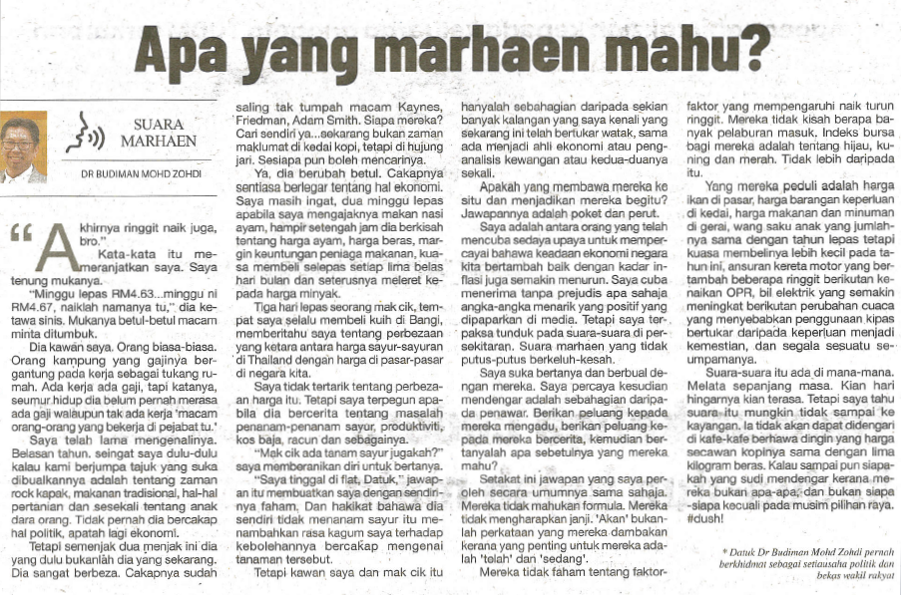
SINAR HARIAN
28 JUN 2023
SH|APA YANG MARHAEN MAHU?| MS 17

Slide 46
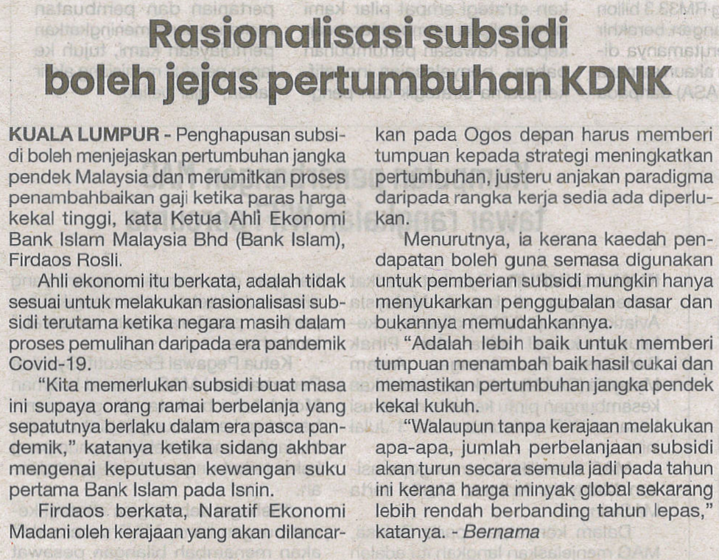
SINAR HARIAN
28 JUN 2023
SH|RASIONALISASI SUBSIDI BOLEH JEJAS PERTUMBUHAN KDNK| MS 25

Slide 47
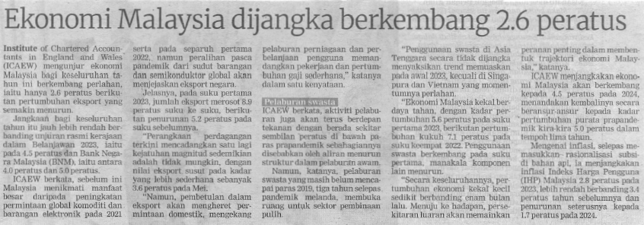
BERITA HARIAN
28 JUN 2023
BH|EKONOMI MALAYSIA DIJANGKA BERKEMBANG 2.6 PERATUS| MS 28

